Slide 1
National Nutrition Month® 2026
Notes:
Hola, mi nombre es ________________, y soy ______________________ (RDN, NDTR, interno/a, etc.).
También soy miembro de la Academia de Nutrición y Dietética (La Academia), la organización de profesionales de la alimentación y la nutrición más grande del mundo.
Los miembros de la Academia desempeñan un papel clave en el diseño de las opciones alimentarias del público y están comprometidos a mejorar la salud de la nación.
Como expertos en alimentación y nutrición, los dietistas nutricionistas registrados (RDN) desempeñan funciones que tienen un impacto positivo en la salud de sus pacientes, clientes y comunidades. Los RDN ofrecen servicios de terapia de nutrición médica y preventiva en una variedad de entornos, y son una fuente confiable para saber qué tipos de alimentos comer.
Los técnicos en nutrición y dietética registrados (NDTR) también trabajan en toda la comunidad, en lugares como hospitales, clínicas de salud pública, centros de atención médica y más, y utilizan sus conocimientos sobre nutrición para ayudar a las personas a realizar cambios positivos en su estilo de vida.

Slide 2

Descubra el poder de una buena nutrición
Notes:
Cada año durante el mes de Marzo, celebramos el Mes Nacional de la Nutrición®, que es una campaña de educación e información nutricional patrocinada por la Academia. Esta campaña invita a todos a aprender a elegir alimentos con conocimiento de causa y a desarrollar buenos hábitos alimenticios y de actividad física.
National Nutrition Month® comenzó en 1973 como la Semana Nacional de la Nutrición y se convirtió en una celebración de un mes en 1980 en respuesta al creciente interés en la nutrición.
El tema del National Nutrition Month® del 2026 es “Descubra el poder de una buena nutrición”, que destaca el poder que tiene la nutrición para ayudar a que las personas y las comunidades prosperen.

Slide 3
Objetivos
Indicar al menos dos formas en las que puede descubrir el poder de una buena nutrición.
Explicar qué alimentos componen un patrón alimentario saludable.
Describir formas en las que usted puede sentirse bien con hábitos saludables.
Notes:
Al final de la presentación de hoy, usted podrá:
Indicar al menos dos formas en las que puede descubrir el poder de una buena nutrición.
Explicar qué alimentos componen un patrón alimentario saludable.
Describir formas en las que usted puede sentirse bien con hábitos saludables.

Slide 4
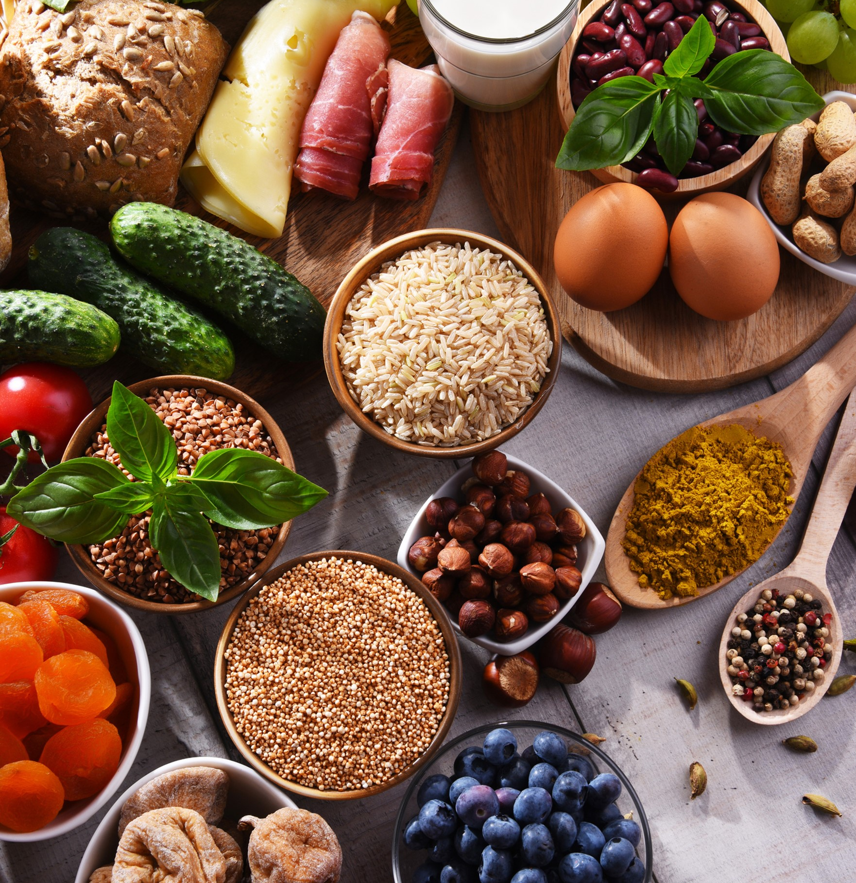
Dele poder a su día
Incluya alimentos saludables de todos los grupos de alimentos.
Diversifique sus elecciones de alimentos para obtener una variedad de nutrientes.
Evite las dietas relámpago que promueven restricciones innecesarias.
Notes:
Nuestras elecciones de alimentos y bebidas tienen el poder de ayudarnos a crecer. Para obtener el máximo beneficio de los alimentos y las bebidas que usted elija durante toda la semana, tenga en cuenta los siguientes consejos:
Incluya alimentos saludables de todos los grupos de alimentos.
Diversifique sus elecciones de alimentos para obtener una variedad de nutrientes. Incluir alimentos diferentes de cada grupo de alimentos puede ayudarlo a obtener los nutrientes que necesita.
Evite las dietas relámpago que promueven restricciones innecesarias. Las dietas relámpago anuncian soluciones rápidas y fáciles para problemas comunes, como la pérdida de peso, pero no promueven hábitos saludables ni sostenibles. Estas dietas también pueden provocar deficiencias nutricionales.

Slide 5
Patrones alimentarios saludables
Incluya:
Vegetales
Frutas
Granos, en especial granos integrales
Proteínas
Lácteos sin grasa o bajos en grasa o versiones de soja enriquecidas
Limite:
Azúcar agregada
Grasa saturada
Sodio
Notes:
Muchas investigaciones vinculan un patrón de alimentación saludable (compuesto por frutas, verduras, granos integrales, alimentos ricos en proteínas magras y productos lácteos o versiones de soja fortificadas, con limitaciones en grasas saturadas, sodio y azúcares añadidos) con un menor riesgo de enfermedades crónicas relacionadas con la dieta, como las enfermedades cardíacas, la diabetes tipo 2 y algunos tipos de cáncer.
Si no está seguro de cuál es el patrón de alimentación saludable adecuado para usted, hay recursos disponibles.
Los RDN y los NDTR desempeñan un papel fundamental al ayudar a las personas a comprender la conexión entre los alimentos que consumen individuos y comunidades, y cómo estos afectan la salud a lo largo de la vida.

Slide 6
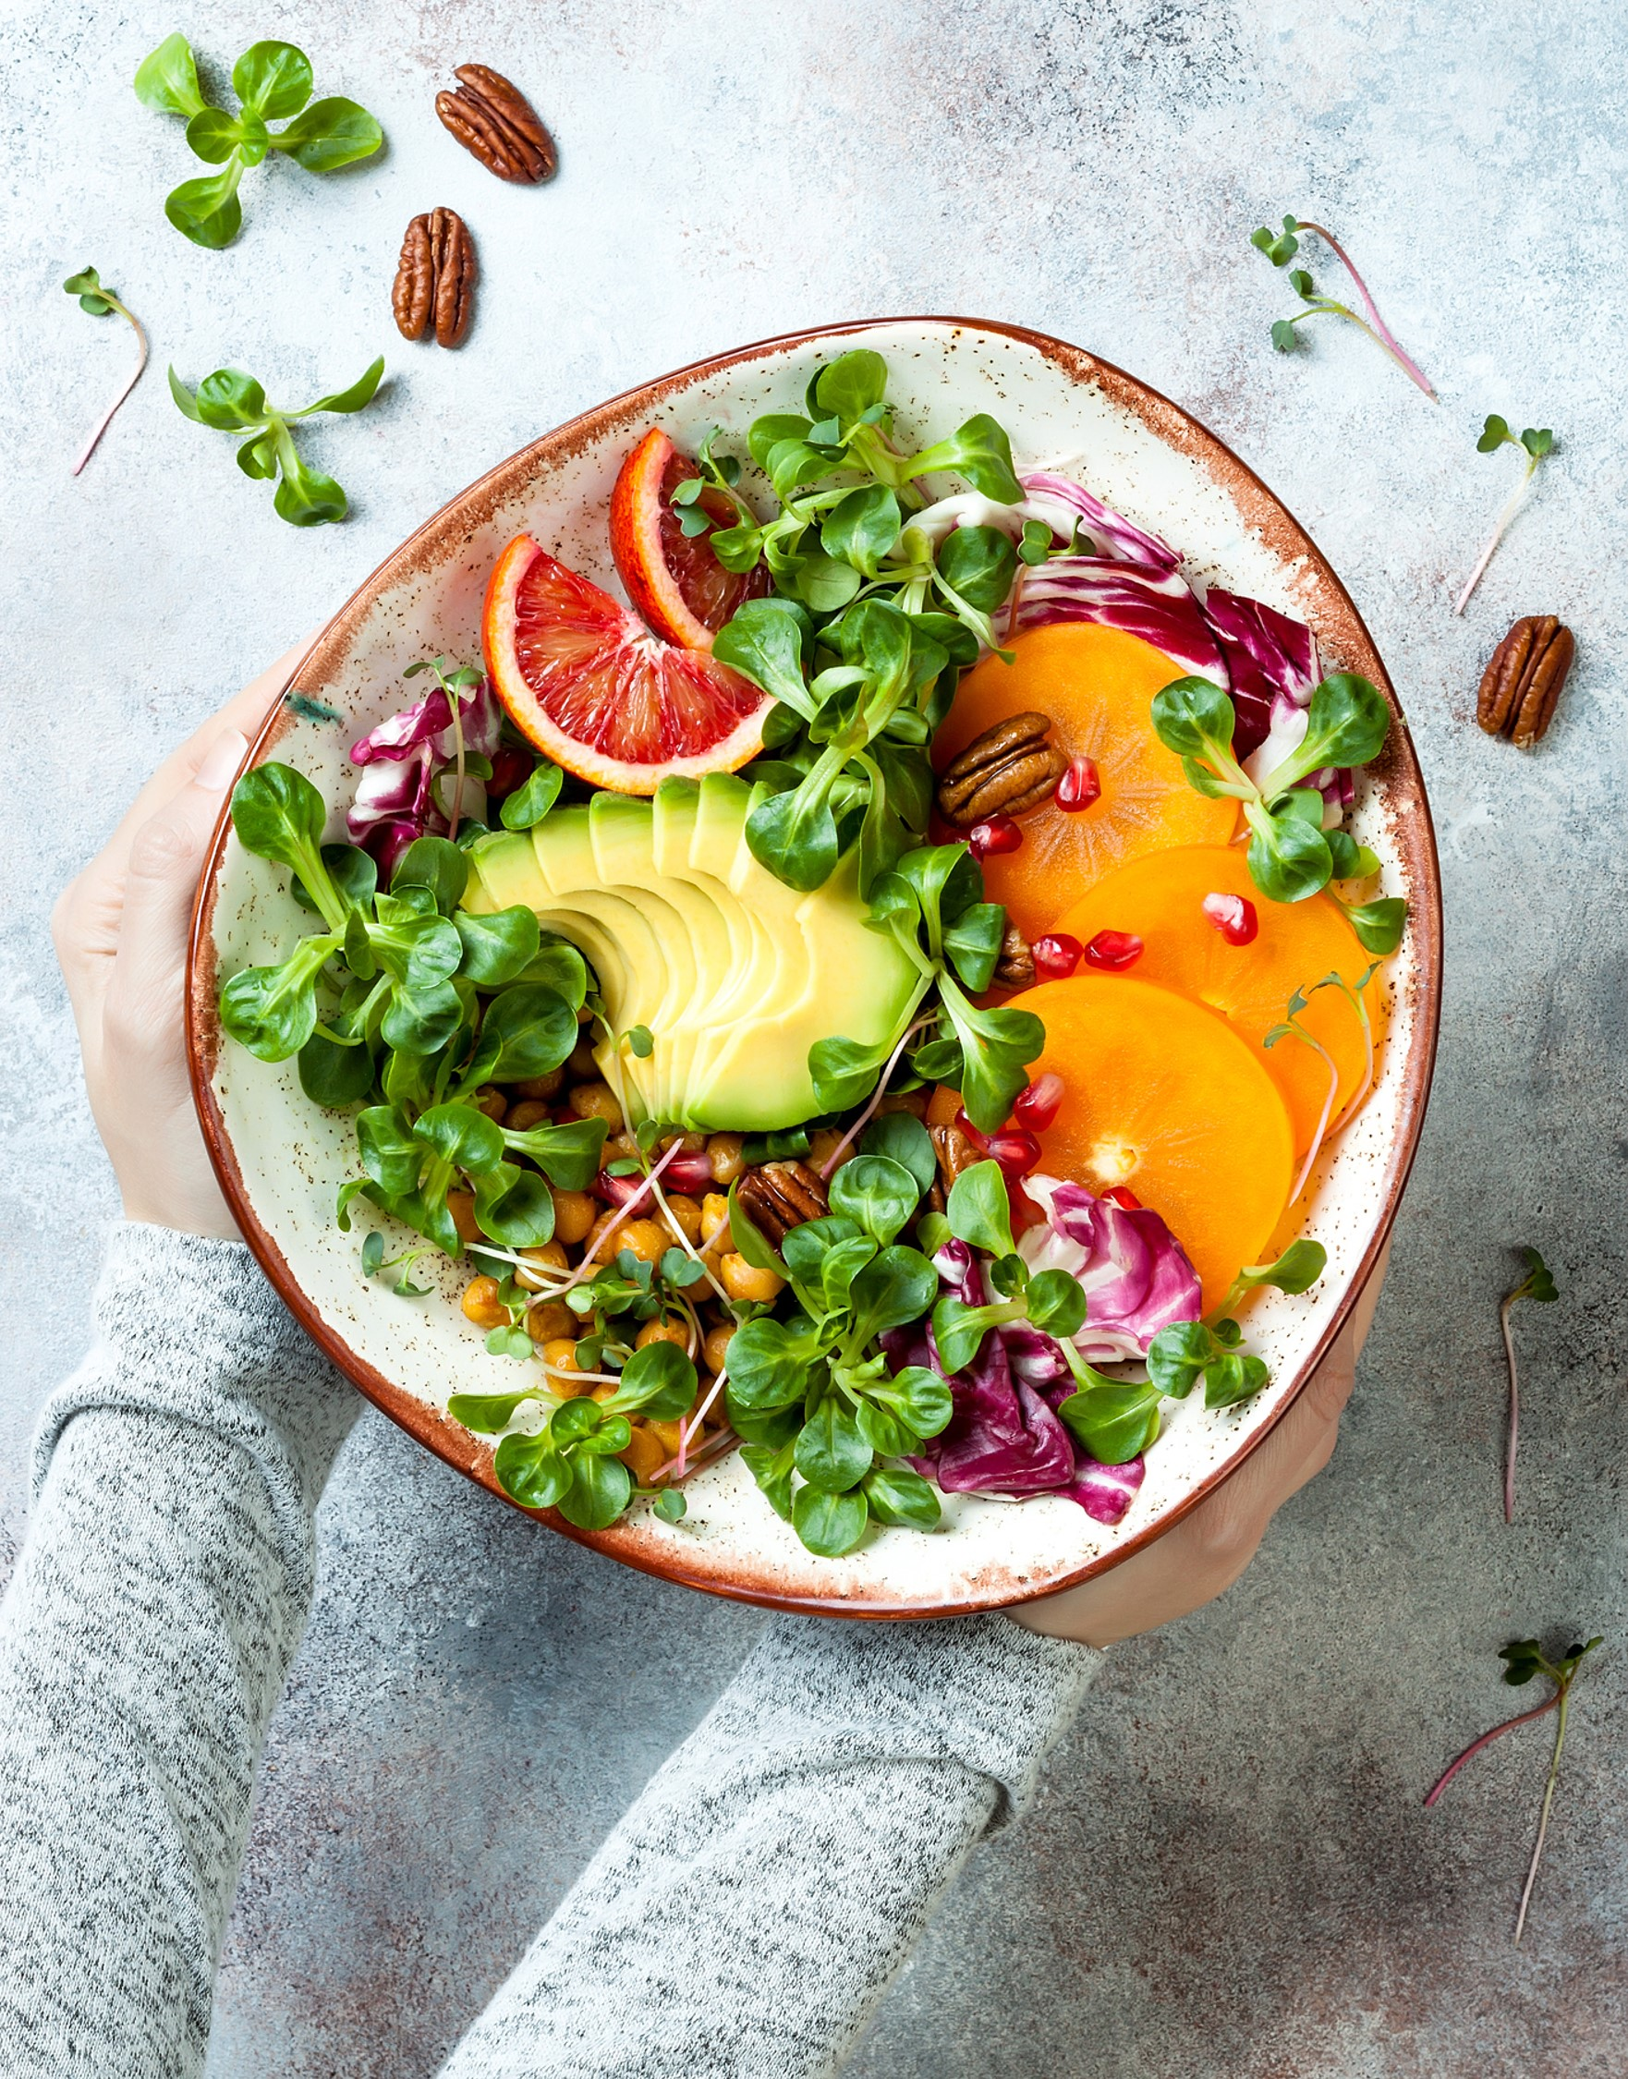
Elija Variedad
Notes:
Como mencioné antes, también es importante diversificar las elecciones de alimentos para incluir una variedad de nutrientes.
Intente elegir alimentos diferentes a lo largo del día y la semana.
Por ejemplo, en lo que respecta a las verduras, incluya:
Verduras de color verde oscuro, como brócoli, bok choy, col rizada y espinaca.
Verduras de color rojo y naranja, como tomate, batata, pimiento rojo o naranja y zanahoria.
Frijoles, guisantes y lentejas, que aportan proteínas de origen vegetal con fibra alimentaria.
No tema incluir verduras con almidón, como arvejas o maíz, u otras verduras como remolacha y aguacate. Todas ellas aportan nutrientes importantes cuando se incluyen en un patrón de alimentación saludable.

Slide 7

Manténgase bien alimentado con presupuestos limitados
Planifique las listas de compra en función de las ofertas.
Aprenda habilidades culinarias y de preparación de comidas que se adapten a sus recursos.
Localice recursos comunitarios.
Notes:
Los recursos pueden ser un gran obstáculo cuando se trata de comer sano. Pero hay cosas que puede hacer para mantenerse bien alimentado con un presupuesto limitado.
Hacer una lista de la compras y ceñirse a ella puede ser útil cuando usted intenta comprar solo lo que necesita. Otro consejo útil es revisar las ofertas de las tiendas para planificar las comidas.
Muchas recetas también se pueden modificar para utilizar ingredientes o productos menos costosos, por ejemplo, puede sustituir parte o toda la carne de una sopa o cazuela por frijoles, o utilizar verduras congeladas o enlatadas en lugar de verduras frescas.
Aprender habilidades culinarias que se adapten a los utensilios que tiene a su disposición también puede ser útil. Muchos alimentos se pueden preparar sin necesidad de equipos especiales. Además, saber cómo preparar una variedad de alimentos puede ayudarlo a aprovechar ingredientes que se ajusten a su presupuesto.
Si reúne los requisitos, también puede ser necesario localizar recursos comunitarios, tales como el Programa de Asistencia Nutricional Suplementaria (SNAP), el Programa para Mujeres, Infantes y Niños (WIC) y las despensas de alimentos locales.
¿Tiene algún consejo para mantener una buena alimentación con un presupuesto limitado?

Slide 8

Encuentre asesoramiento nutricional con el respaldo de la ciencia
Busque fuentes precisas de información nutricional.
Reúnase con un RDN que se especialice en sus necesidades personales.
Reciba información nutricional personalizada de un RDN para alcanzar sus objetivos de salud.
Notes:
Ya sea que esté leyendo titulares sobre nutrición o buscando opciones nutritivas para comer, aumente su confianza en sus elecciones con fuentes precisas de información nutricional.
Aumente su confianza en sus elecciones de alimentos y bebidas con un RDN. Ponerse en contacto con un experto en nutrición le permite recibir información nutricional personalizada para alcanzar sus metas de salud.
Los RDN brindan servicios de terapia nutricional médica y preventiva, también llamada MNT, y se especializan en diferentes áreas, como la diabetes.
La MNT es un plan de tratamiento personalizado que se basa en la nutrición y que implica “evaluar el estado de salud de una persona, su historia médica y sus patrones de alimentación; identificar problemas alimenticios; y crear un plan de nutrición personalizado, culturalmente apropiado y supervisado por médicos con el fin de tratar o controlar una o más afecciones de salud”.
Los RDN están capacitados para ayudar a las personas a adoptar un patrón de alimentación saludable que tenga en cuenta sus preferencias alimentarias y culturales personales. (Es posible que deba pedirle a su médico que lo refiera a un RDN).

Slide 9

Encuentre un Experto en Nutrición en eatright.org
Notes:
Para encontrar un experto en nutrición en su área que se especialice en sus necesidades específicas, visite el sitio web de Academy of Nutrition and Dietetics en www.eatright.org.

Slide 10


Siéntase bien con hábitos saludables
Notes:
Cuando hablamos de nutrición, los alimentos y las bebidas que consumimos son el foco de mucha atención. Sin embargo, hay muchas cosas que podemos hacer para crear hábitos saludables.

Slide 11

Actividad Física
Notes:
Incluya actividad física una forma que se adapte a usted.
Ya sea que prefiera las actividades en grupo o individuales, hay muchas formas de mantenerse físicamente activo, desde caminar y andar en bicicleta hasta clases de aptitud física y deportes.
La actividad física puede ayudar a mejorar nuestro estado de ánimo y a controlar el estrés. También se ha demostrado que reduce el riesgo de enfermedades crónicas como las enfermedades cardíacas y la presión arterial alta.
Se recomienda a los niños y adolescentes que realicen una actividad física por lo menos por una hora diaria.
Para los adultos, se recomienda hacer 150 minutos o más de actividad física de intensidad moderada cada semana. Cualquier tipo y cantidad de actividad es mejor que ninguna y hay muchas formas agradables de empezar a moverse.
Para obtener más información, visite el sitio web Move Your Way (Muévase a su manera) en www.health.gov/moveyourway

Slide 12

Seguridad Alimentaria
Notes:
Las prácticas alimentarias seguras también son importantes cuando pensamos en la salud.
Algunos grupos de personas tienen un mayor riesgo de sufrir efectos secundarios graves como consecuencia de las enfermedades que transmiten los alimentos. Aquí entran las personas con un sistema inmunológico comprometido, adultos mayores y mujeres embarazadas.
Lo ideal es que estos grupos eviten ciertos alimentos de “alto riesgo” tales como los lácteos crudos o sin pasteurizar, huevos crudos o con poca cocción, raíces crudas y carnes, aves y mariscos crudos o con poca cocción.

Slide 13
Cuatro Pasos Para la Seguridad Alimentaria
Limpiar
Cocinar
Manos
Platos y utensilios
Mesones y fregaderos
Pescado y cortes enteros de carne: 63 °C*
Carne molida: 71 °C
Huevos: 71 °C
Carne blanca, platos combinados y sobras: 74 °C
*Deje reposar la carne durante 3 minutos antes de cortarla o comerla
Separar
R
Enfriar
Alimentos crudos y listos para consumir y utensilios para prepararlos, entre ellos:
  Tablas de cortar
  Cuchillos, espátulas y pinzas
  Platos y fuentes
Alimentos perecederos, incluidos:
  Leche, yogur, queso y huevos
  Carne, pollo y pescado
  Frutas y verduras cortadas o preparadas
  Alimentos preparados y sobras
Notes:
Puede reducir el riesgo de contraer enfermedades transmitidas por los alimentos si sigue cuatro pasos en el hogar: limpiar, separar, cocinar y enfriar.
La limpieza incluye el lavado de manos. Lavarse las manos es una forma simple y eficaz de evitar que los gérmenes se propaguen. Lávese las manos con agua y jabón durante por lo menos 20 segundos antes de manipular, preparar o comer los alimentos y recuerde hacerlo cuando alimente a otras personas. También es importante mantener limpias las superficies de la cocina, tales como los mesones, tablas de cortar, utensilios, lavaplatos y electrodomésticos.
Es importante separar los alimentos crudos de los listos para consumir para ayudar a prevenir la contaminación cruzada. Hablamos de contaminación cruzada cuando las bacterias peligrosas se pasan de una superficie a la otra. Debe usar tablas de cortar y utensilios diferentes al preparar alimentos crudos.
Los termómetros para alimentos son la única manera de asegurarnos que los alimentos se cocinen por dentro a una temperatura mínima que sea segura y nos permita consumirlos. La temperatura recomendada varía de acuerdo con el alimento en cuestión. En esta diapositiva se enumeran algunos ejemplos de alimentos y la temperatura mínima segura interna a la que deben cocinarse.
No deje la comida fuera del refrigerador por más de una o dos horas. Las bacterias crecen rápidamente cuando los alimentos perecederos se dejan reposando a temperaturas que representan un riesgo para la salud (entre 4° C y 60° C). Asegúrese de refrigerar los alimentos inmediatamente y que no queden sin frío durante más de dos horas. Si la temperatura supera los 32°C, limite el tiempo sin refrigerar a una hora, ya que las bacterias se multiplican incluso con mayor velocidad.
Para obtener más recursos sobre seguridad alimentaria, visite https://www.eatright.org/food/home-food-safety.

Slide 14

Hábitos Saludables
Notes:
Existen diversos hábitos saludables que podemos adoptar para ayudarnos a sentirnos bien. La actividad física y la seguridad alimentaria son solo dos ejemplos. Otros hábitos saludables incluyen:
Planificar las comidas y los refrigerios con anticipación para alcanzar sus objetivos nutricionales y controlar el estrés a la hora de comer.
Limitar el tiempo frente a las pantallas.
Limitar el consumo de cafeína o alcohol.
¿Para usted qué otros son hábitos saludables?

Slide 15

¿Preguntas?
Notes:
¿Hay alguna pregunta?

Slide 16

#NationalNutritionMonth
Notes:
El National Nutrition Month® es un momento ideal para Descubrir el poder de una buena nutrición.
¡Diviértanse celebrando!

Slide 17
¡Gracias!
Notes:
¡Gracias!

